Slide 1
第三章
晶体管单端反激式直流变换器

Slide 2
隔离式DC-DC变换器基本思想：
高频
开关
高频交流电
高频
变压
高频
整流
高频
滤波
逆变
反馈控制电路
主电路功能组成：
(1)逆变：由于变压器只能传递交流功率，所以首先必须用高频开关管将输入直流
电压逆变为高频交流电压。频率越高时，高频变压器体积越小。
(2)变压：逆变所得的高频交流电压，经高频变压器变压，升高或降低到设计的数
值范围。
(3)整流：将高频交流整流成为脉动直流电压或电流。
(4)滤波：通常用大容量的电容或电感、电容组成低通滤波器，滤除交流电压成分，
获得较纯的输出直流电压。

Slide 3
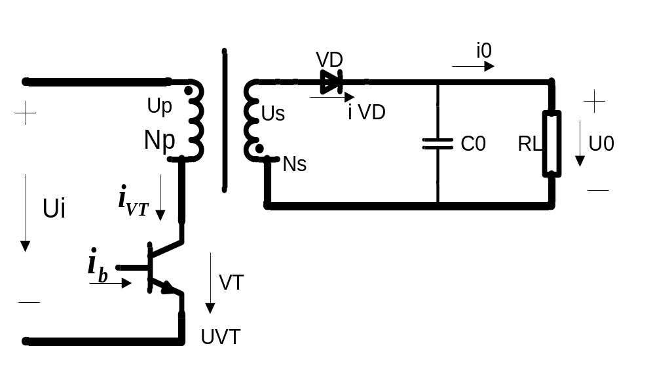
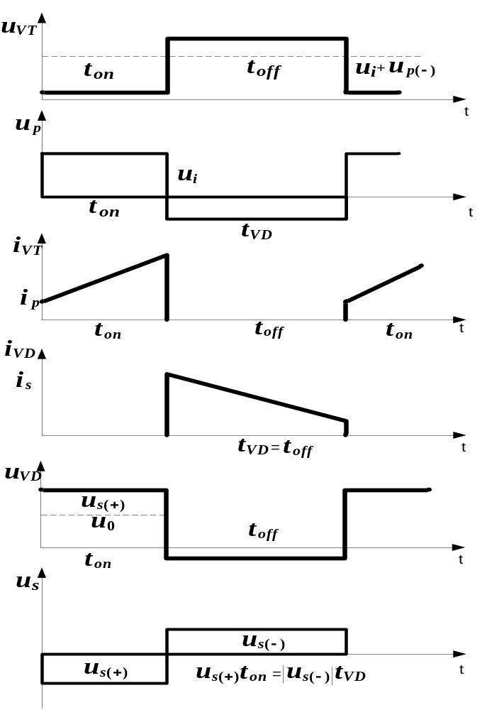



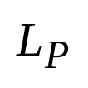


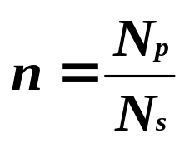

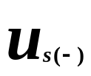

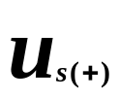
第五节 晶体管单端反激式直流变换器
第三章 直流变换器
单端：指变压器磁芯仅工作在其磁滞回线 的一侧。
反激式：指开关管导通时，整流二极管受反压而截止。开关管截止时，整流二极管才导通输出电压和电流的工作方式。
同铭端
初级绕组
Ns、Ls 次级绕组
截止期：
匝数比:
导通期：

Slide 4
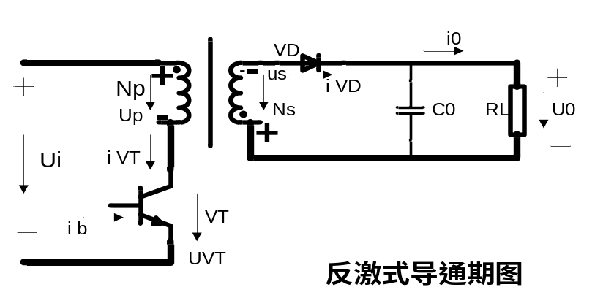



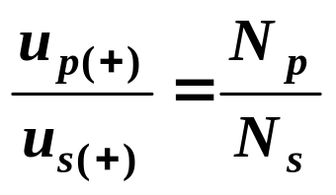
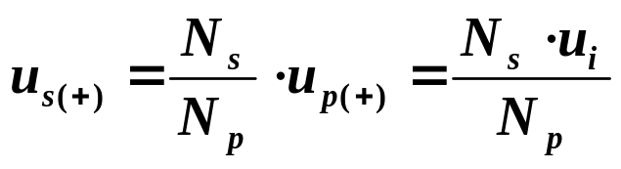


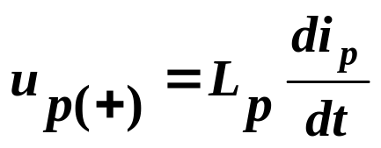
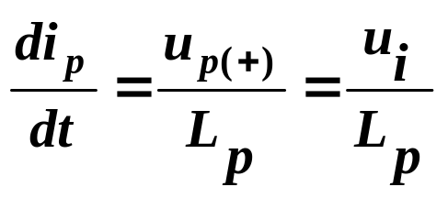

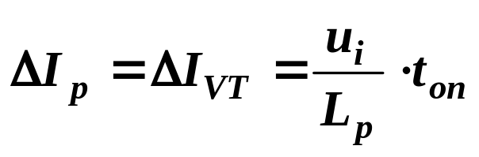
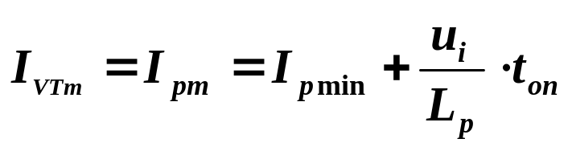
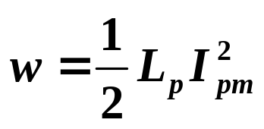
一、工作原理：
1. 晶体管的导通期ton
VT导通
＝1V左右
＝
使VD截止 电容对负载提供能量
电源把能量转移到变压器中储存起来。
是从小逐渐增大的
在
期间：
在
末：

Slide 5
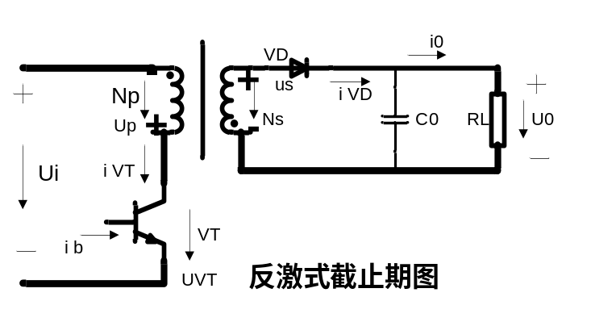


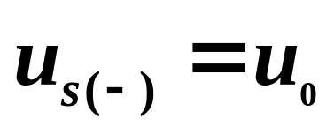


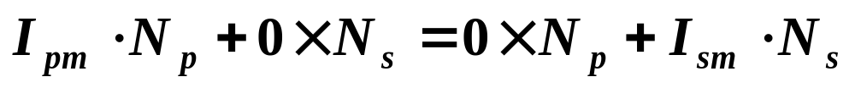
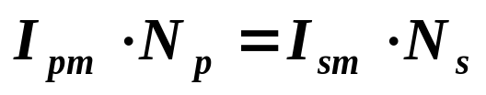
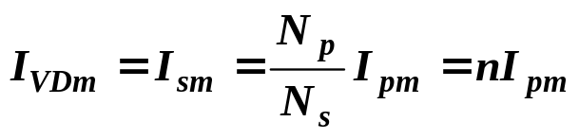
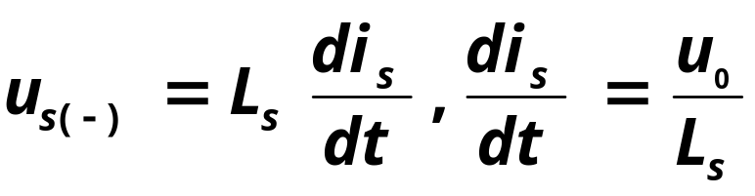
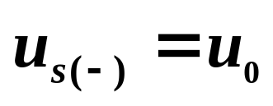
2. 晶体管的截止期
或反偏，VT截止（理想情况：电流突变为0）Up、Us极性反向，VD导通
变压器把储存的能量提供给负载，在toff刚开始时, ip从ipm 突变到零
变压器的法则：变压器的磁势 不能发生突变
电流 is 此时从0突增到最大值
在toff期间，变压器向负载提供能量，故逐渐减少
is直线下降

Slide 6
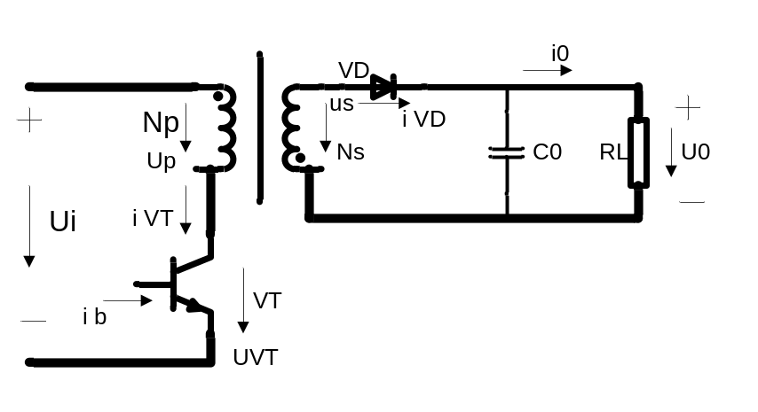
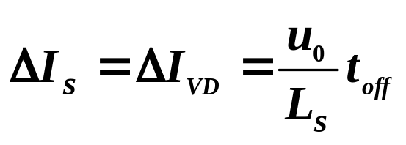
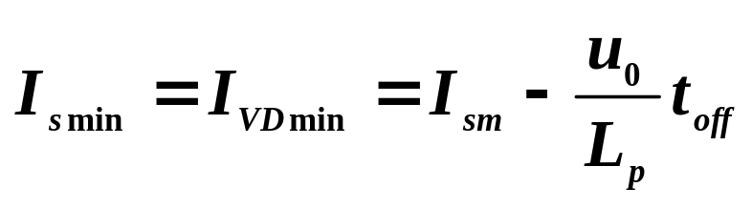

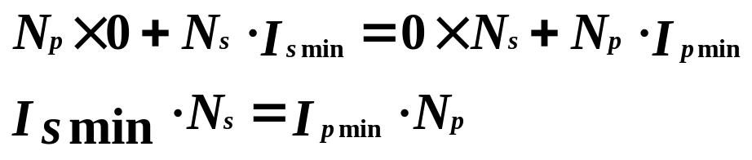
toff期间 is 的减少量
3.当下一个晶体管的 ton时：
初级绕组和次级绕组的感应电动势的极性反向，开关管导通， VD截止， 在那一瞬间，变压器的磁势 不发生突变。

Slide 7
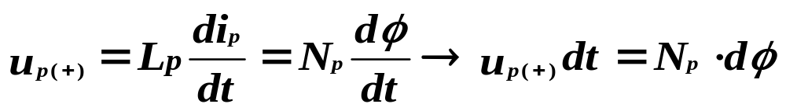
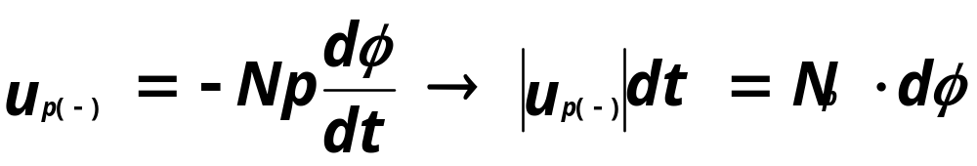

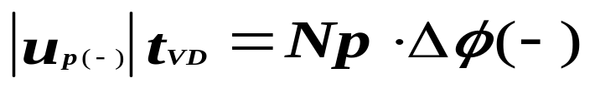


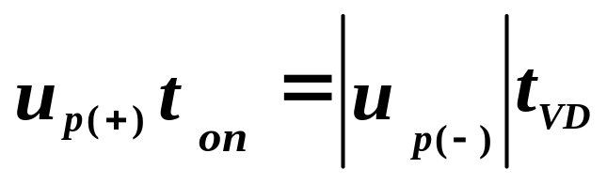
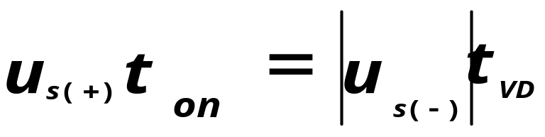
二、输出电压：
tVD：是有电流流过二极管的时间，即在toff期
间，有能量从变压器传到负载的时。
一周期中的磁通正增量 必须与负增量的模 相等。故
即：变压器电压波形的正负面积相等

Slide 8

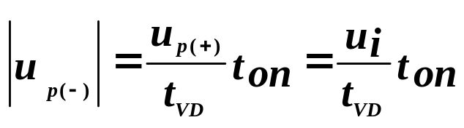
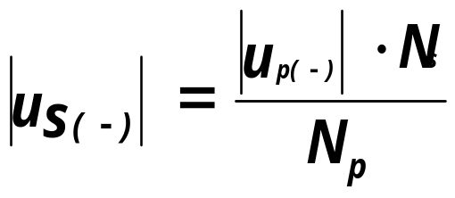
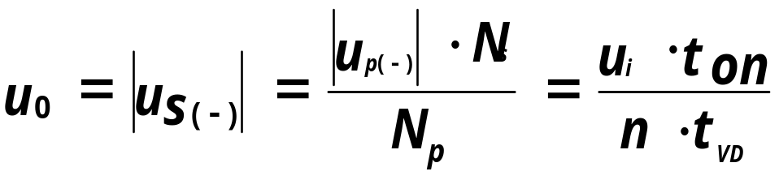
利用变压器电压波形的正负面积相等
----------(1)
----------(2)
将(1)式带入(2)式得：

Slide 9
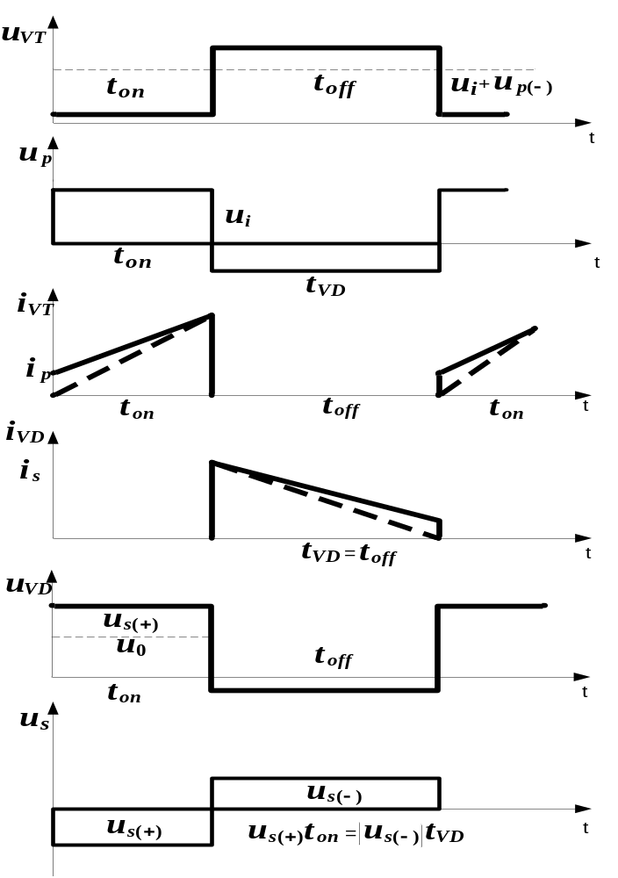
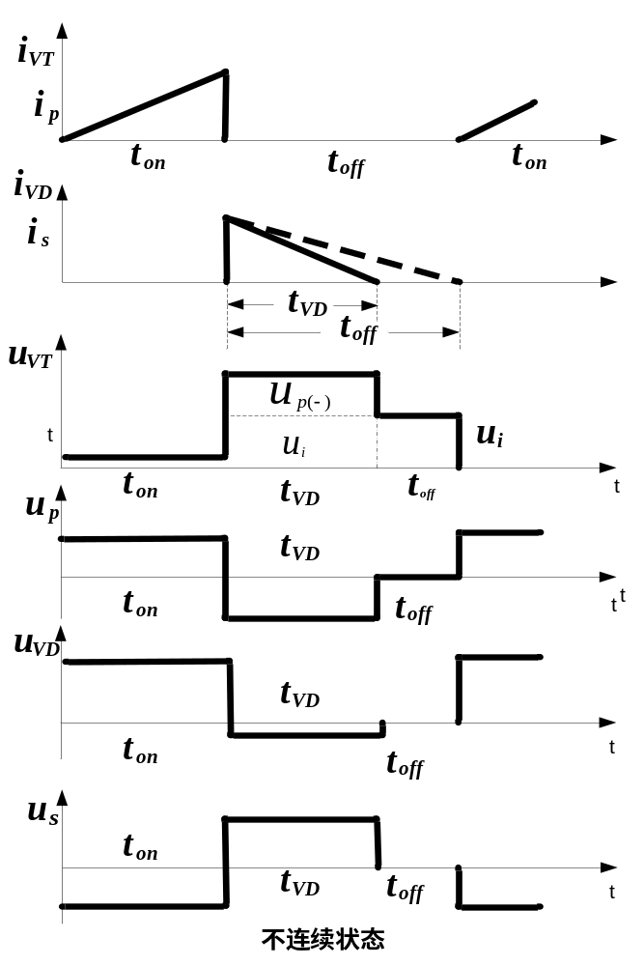
隔离式开关直流变换器有三种工作状态：
连续工作状态（CCM）
临界工作状态（Critical)
不连续工作状态（DCM）

Slide 10
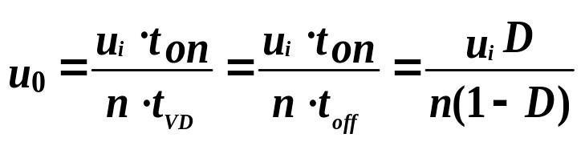
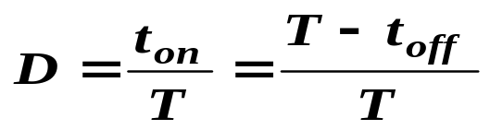
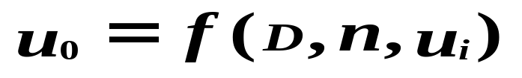

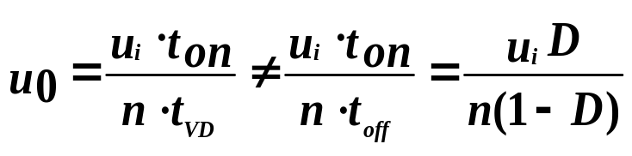
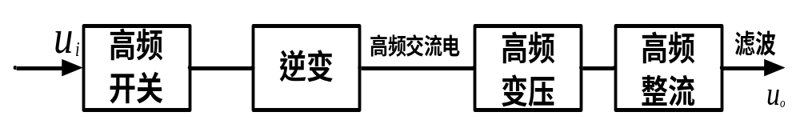
1）当在连续状态和临界状态时：tVD=toff
其中：
2）当不连续时：
反激式等效电路原理框图

Slide 11


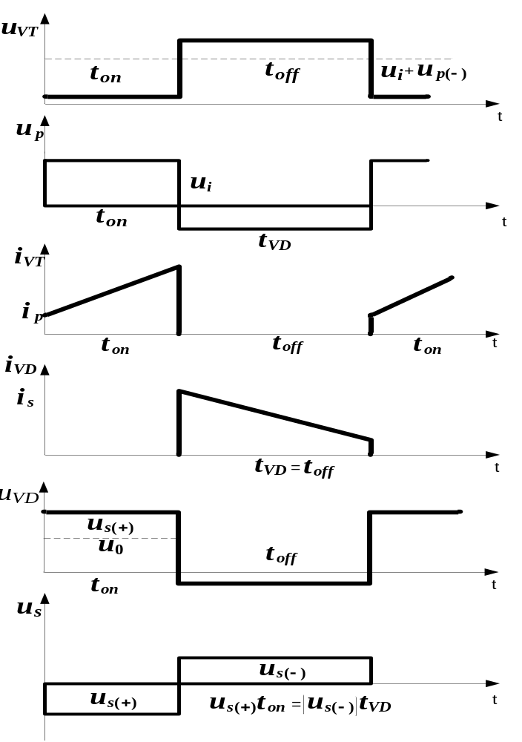
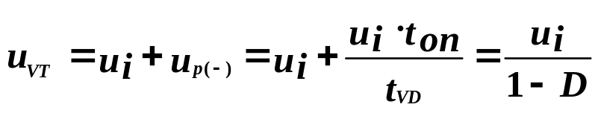

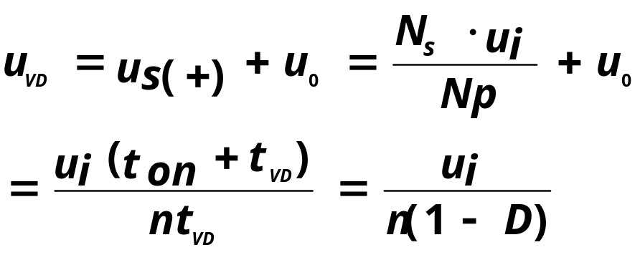
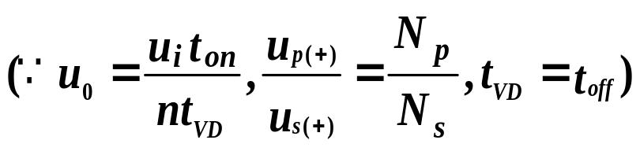

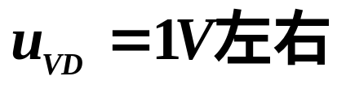
三. 晶体管VT和二极管VD的受压情况
1.晶体管的受压波形，见图
ton期：
期：
2.二极管VD的受压波形：
VD截止
期：
期： VD导通

Slide 12

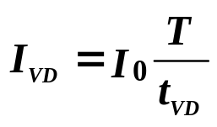
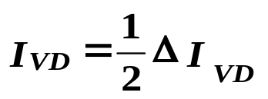
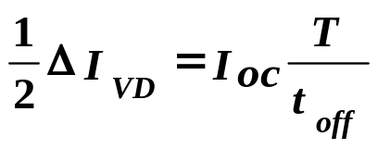
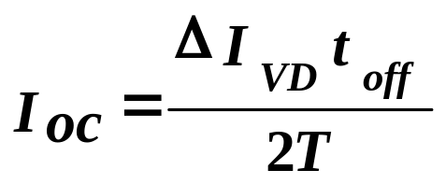
四、临界状态的电感：
在 结束瞬时，二极管电流刚巧减小到零，意味着变压器磁场储能这时刚好全部释放完毕，这就是临界状态。
在稳态情况下，满足电荷守恒：在tVD期间流过VD的电荷量等于负载在整个周期获得的电荷量，
临界电流设为：I0C
又因为临界状态：

Slide 13
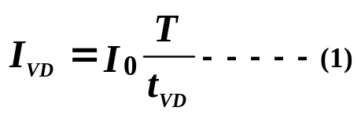








因为电荷守恒：
将（1）和（2）代入（3）式得：
临界状态：

Slide 14








在不连续状态下的波形：
在 不连续状态的 期，即有
在 期间，变压器的能量已释放完毕

Slide 15

五、单端反激式电路的特点：
1.利用高频变压器原、副边绕组相互隔离的特点，变压器两边的电路可对地电位不同，方便的实现交流电网和开关电源输出端机架之间的隔离。
2.便于设计成输出多种电压的开关电源，各路输出之间可以做成互相绝缘，以适应各种用途的需要。
3.保持占空比D在最佳范围内的情况下，可通过改变高频变压器的原、副边绕组的匝数比n，使电源满足稳压范围的要求。

Slide 16


六、双晶体管的反激式开关电源

Slide 17
七、设计单端反激型开关电源时需注意的问题
单端反激式开关电源能否采用在输出滤波电容C前加电感L的办法来增强滤波作用，这是为什么？

Slide 18


作业：
单端反激式开关电源中，设占空比D要求保持在0.2～0.5最佳运用范围内，问当交流市电电压Uac在100V到280V之间变化时，若取初级绕组和次级绕组的匝数比n=1时，能否实现输出电压U0保持在48V不变。若不能，请另设计n=?时，能实现U0＝48V不变。（设电路工作在连续不间断状态，即 ）

Slide 19










解：
可见，当n=1时，D＝0.2～0.5，交流市电有效值只能在40V～160V之间变化时，才能维持U0＝48V不变。

Slide 20






可见当选取n=2时，则当D＝0.2～0.5时，交流市电电压有效值在80V～320V之间变化时，都能维持U0＝48V不变。

Slide 21

磁滞回线

